Slide 1

↘︎ 테니스 계수기
3조 자바잡스

Slide 2
목차
1.테니스 정의와 역사
2. 테니스 시설,규칙 및 점수체계
3. UML 클래스 다이어그램
5. 코딩 구현
6.소감 한 줄
4. 순서도

Slide 3
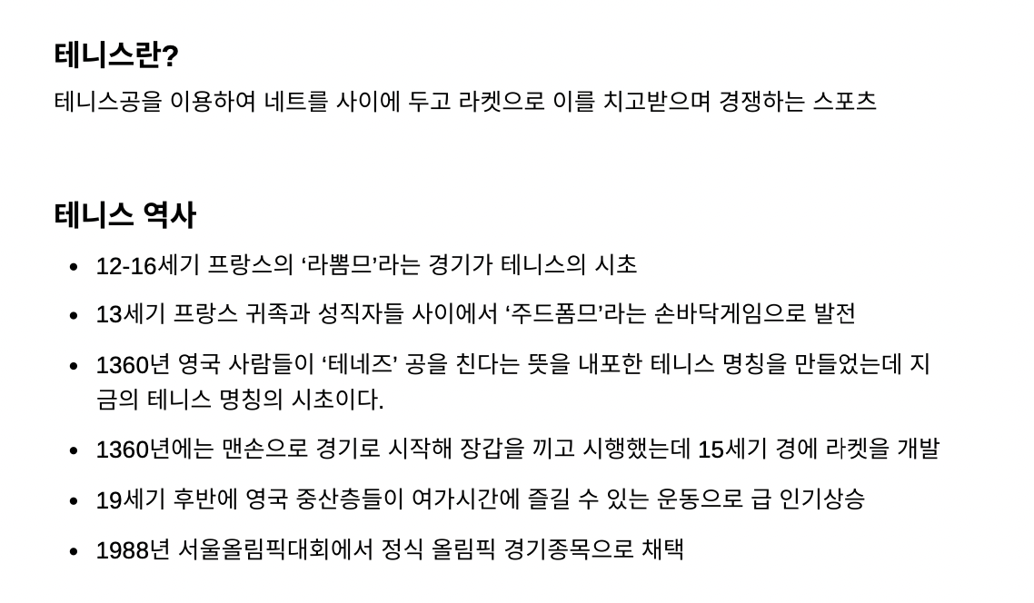
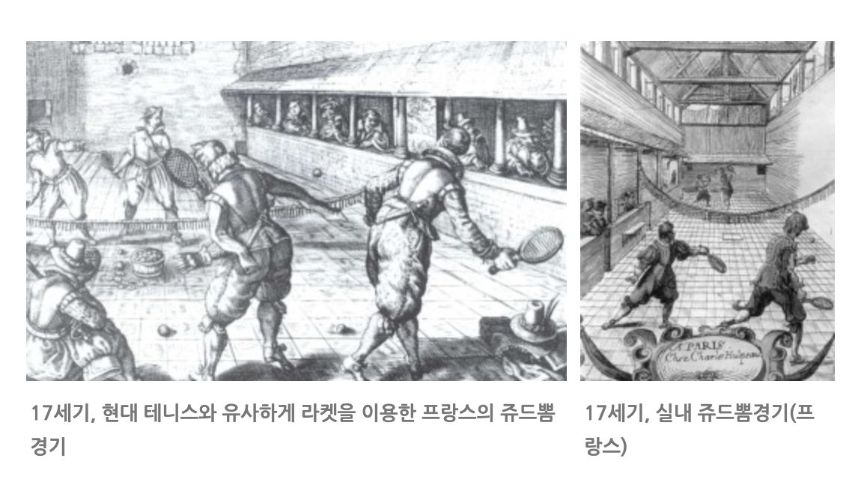
1.테니스 란?

Slide 4
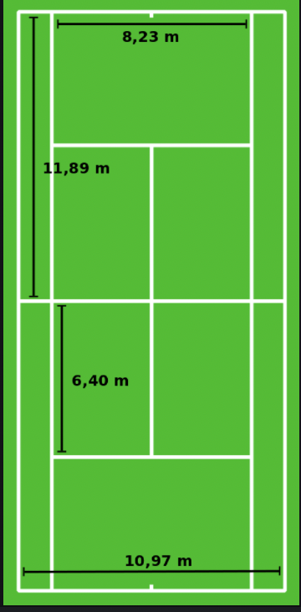
2.시설
코트는 세로 23.77m, 가로 8.23m의 직사각형으로 구성
코트는 네트를 중심으로 2등분되며 네트는 지름 0.8cm 이하의 코드나 메탈 케이블로 매달며, 그 양쪽 끝은 지름 15cm이하인 두 개의 포스트 위를 넘겨서 맨다.( 포스트는 네트 코드 위보다 2.5cm이하 제한)
포스트의 위치는 양 사이드라인으로부터 0.0914m 바깥쪽에 위치하며, 포스트의 높이는 코트의 윗부분으로 부터 1.07m
복식 코트에서 단식 경기를 할 때는 지름 7.5cm 이하의 싱글스 스틱 2개를 1.07m 좁히고. 단식사이드라인으로부터 0.914m 바깥쪽에 설치
네트 중앙의 높이는 0.914m이며, 그 이하로 너비 5cm 이하의 흰색 밴드로 씌워야 한다.

Slide 5
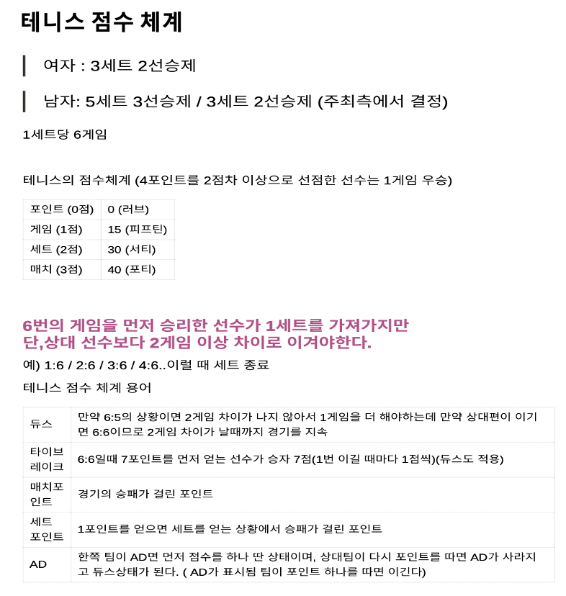
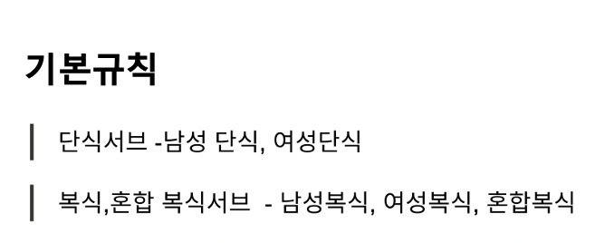
2.테니스 규칙 및 점수체계

Slide 6
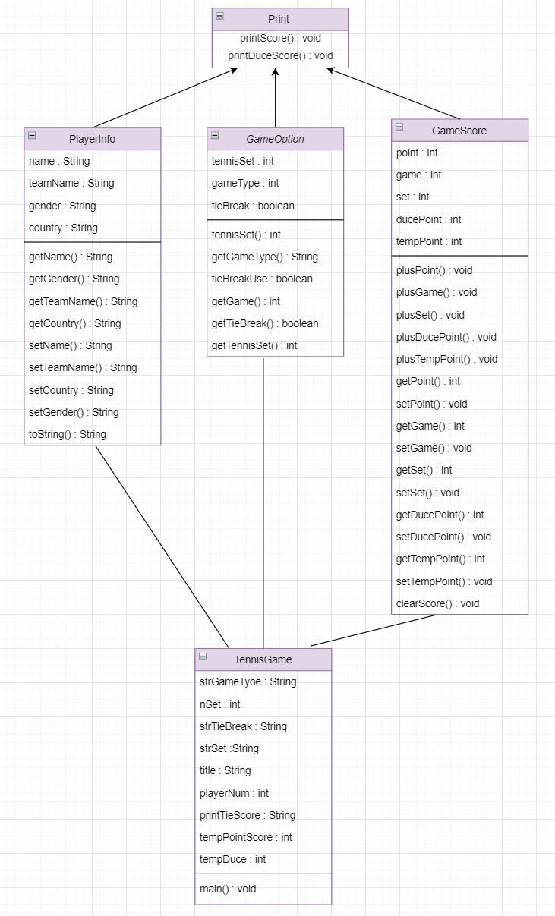
3.UML 클래스 다이어그램

Slide 7
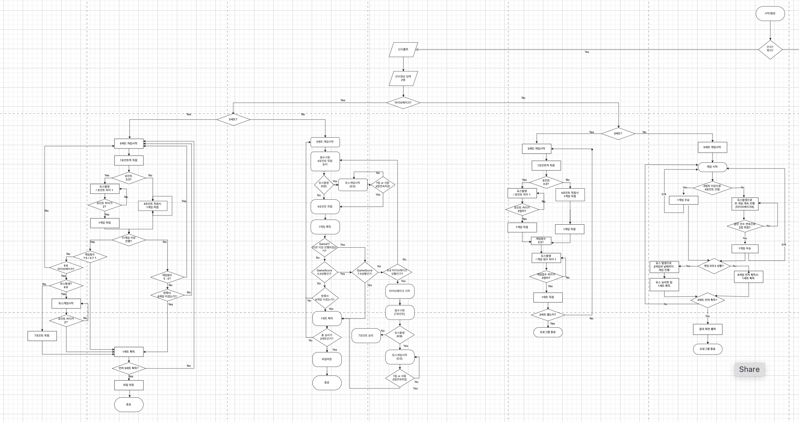
4. 순서도 → 전체적인 그림
1
2
3
4

Slide 8
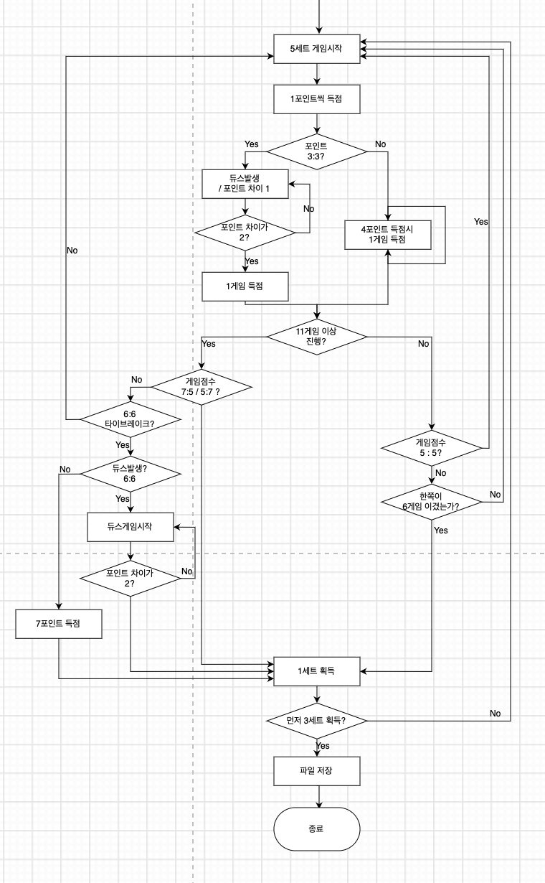
4. 순서도 →타이브레이크 있는 5세트 (1/4)

Slide 9
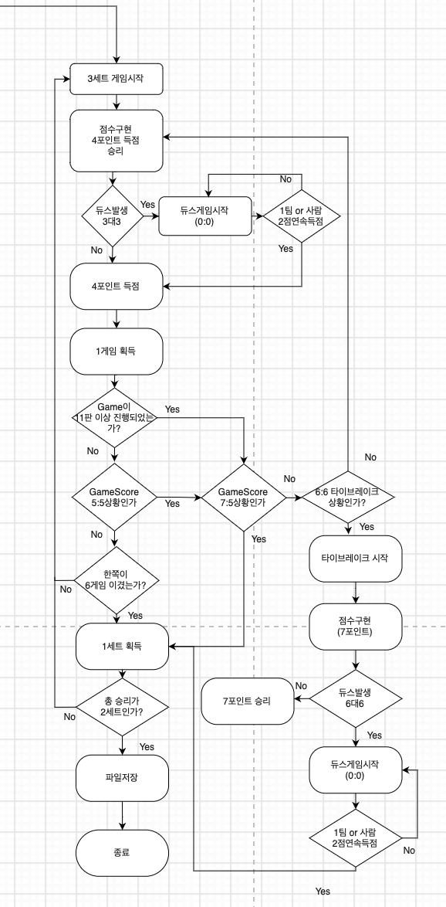
4. 순서도 →타이브레이크 있는 3세트 (2/4)

Slide 10
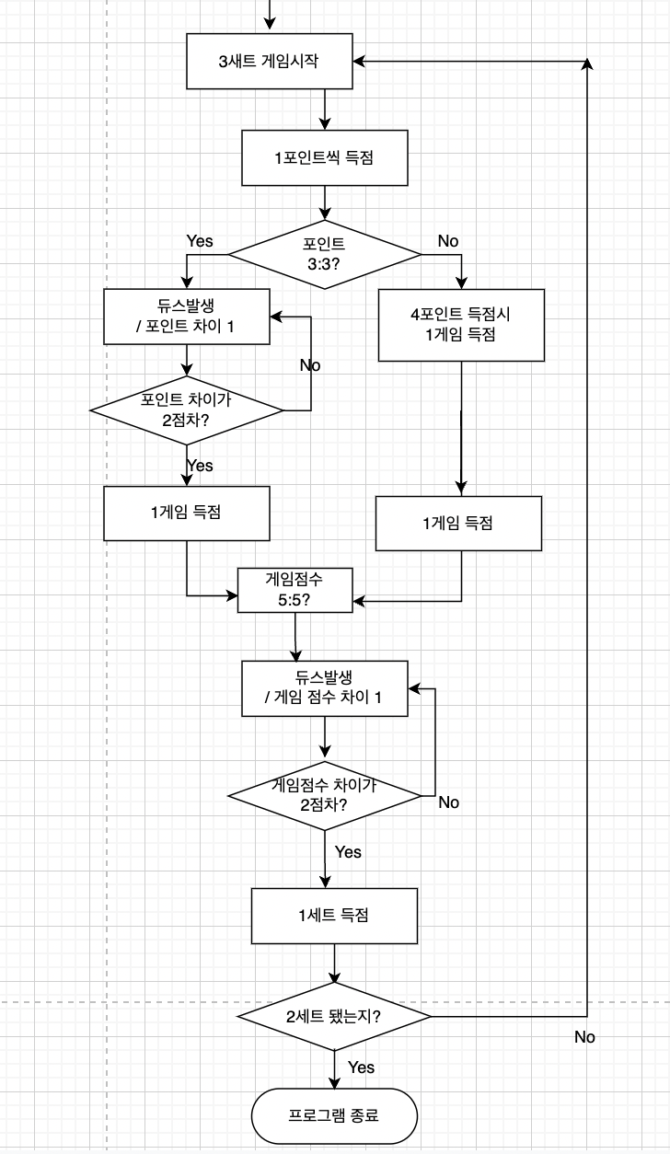
4. 순서도 →타이브레이크 없는 3세트 (3/4)

Slide 11
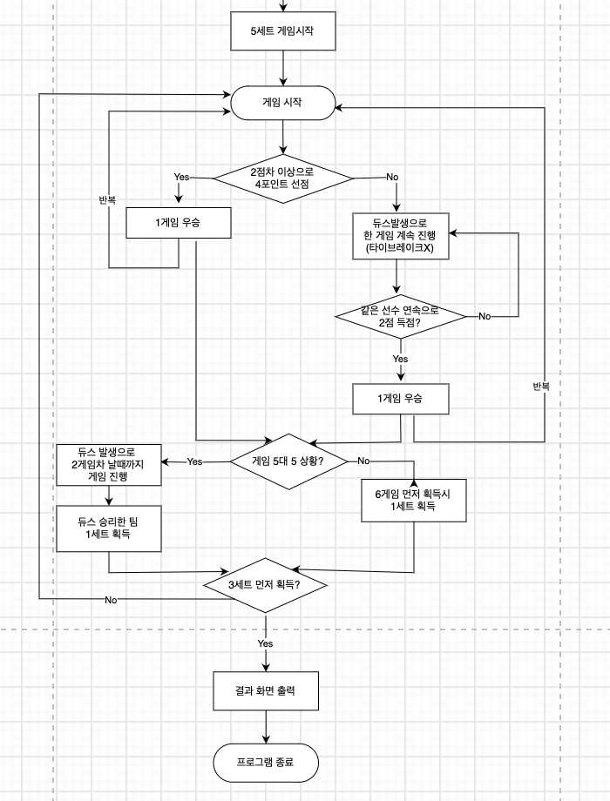
4. 순서도 →타이브레이크 없는 5세트 (4/4)

Slide 12
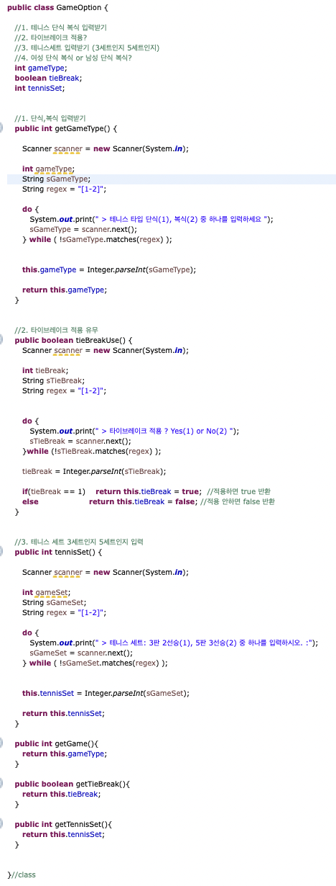
5.코드 구현 ->GameOption 클래스 (1/5)

Slide 13
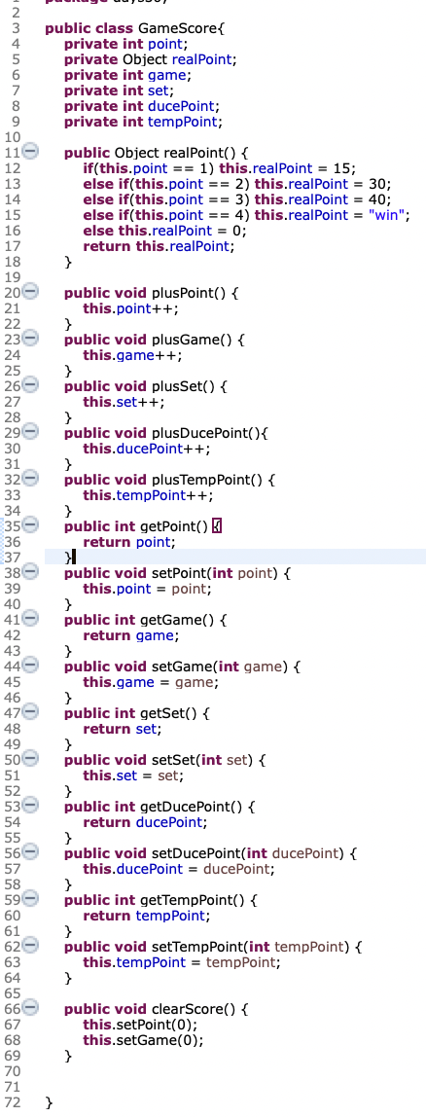
5.코드 구현 ->GameScore 클래스 (2/5)

Slide 14
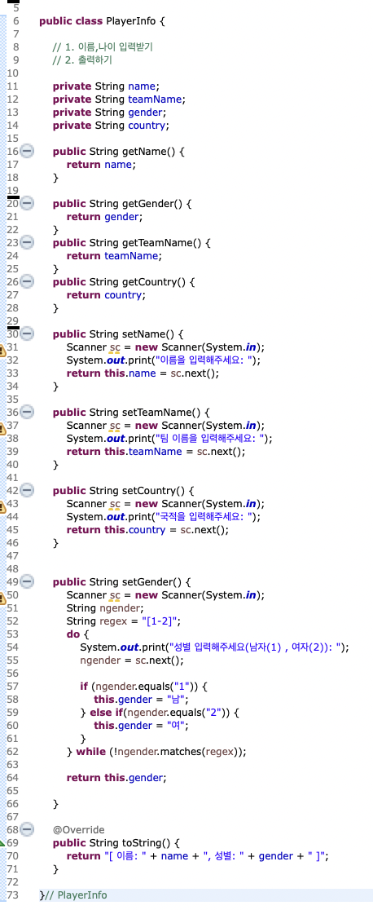
5.코드 구현 ->PlayerInfo클래스 (3/5)

Slide 15
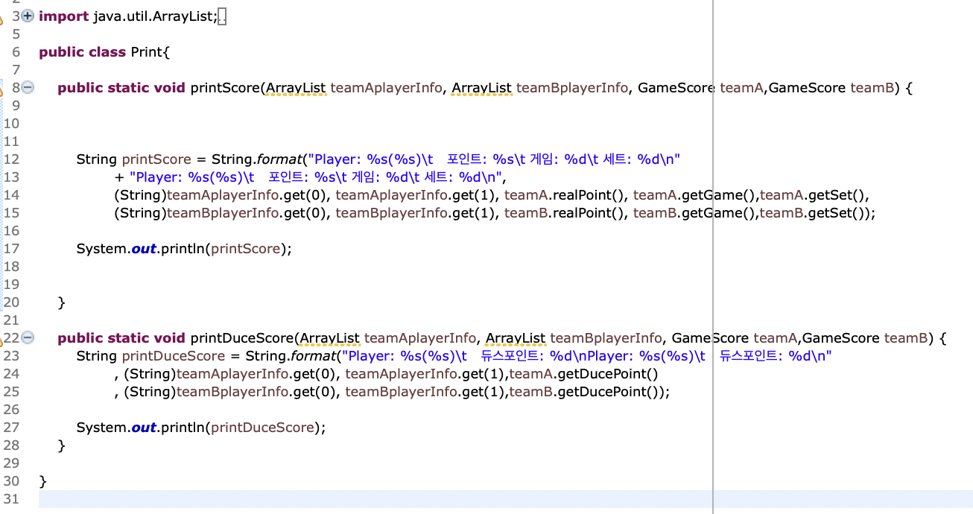
5.코드 구현 ->Print 클래스 (4/5)

Slide 16
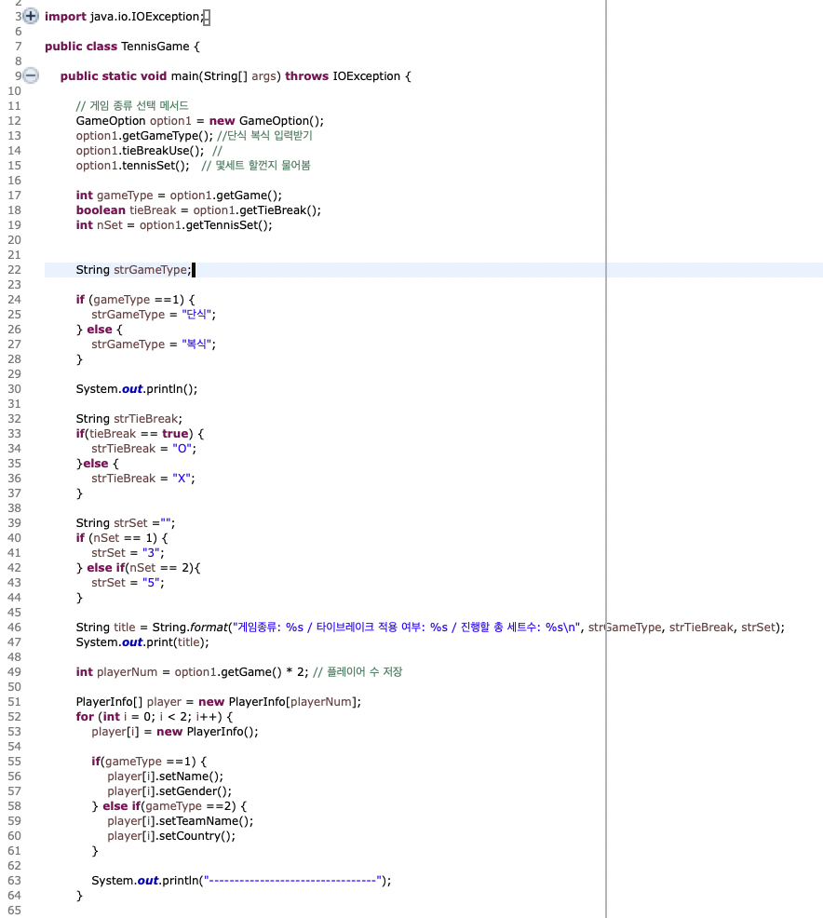
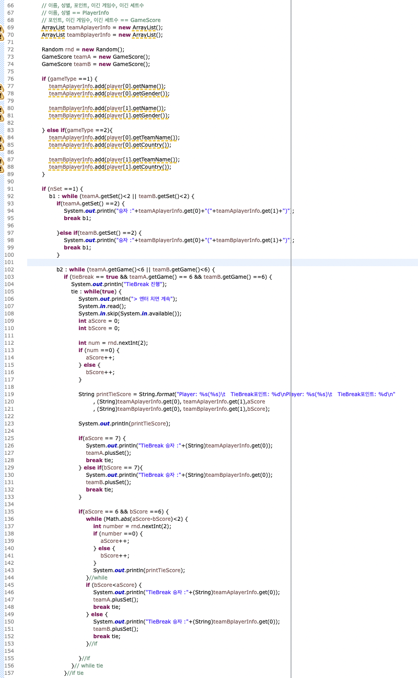
5.코드 구현 ->TennisGame 클래스 (5/5)
1
2

Slide 17
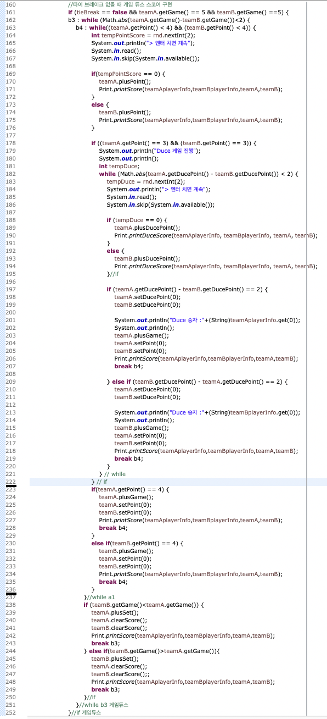
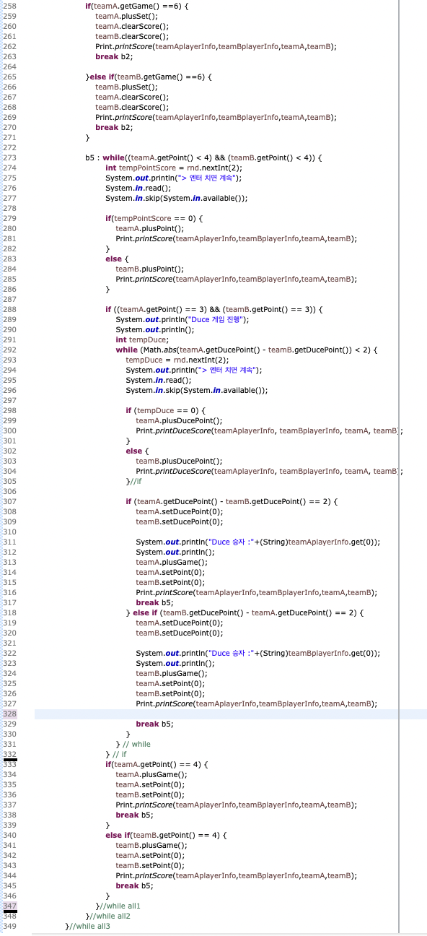
5.코드 구현 ->TennisGame 클래스 (5/5)
3
4

Slide 18
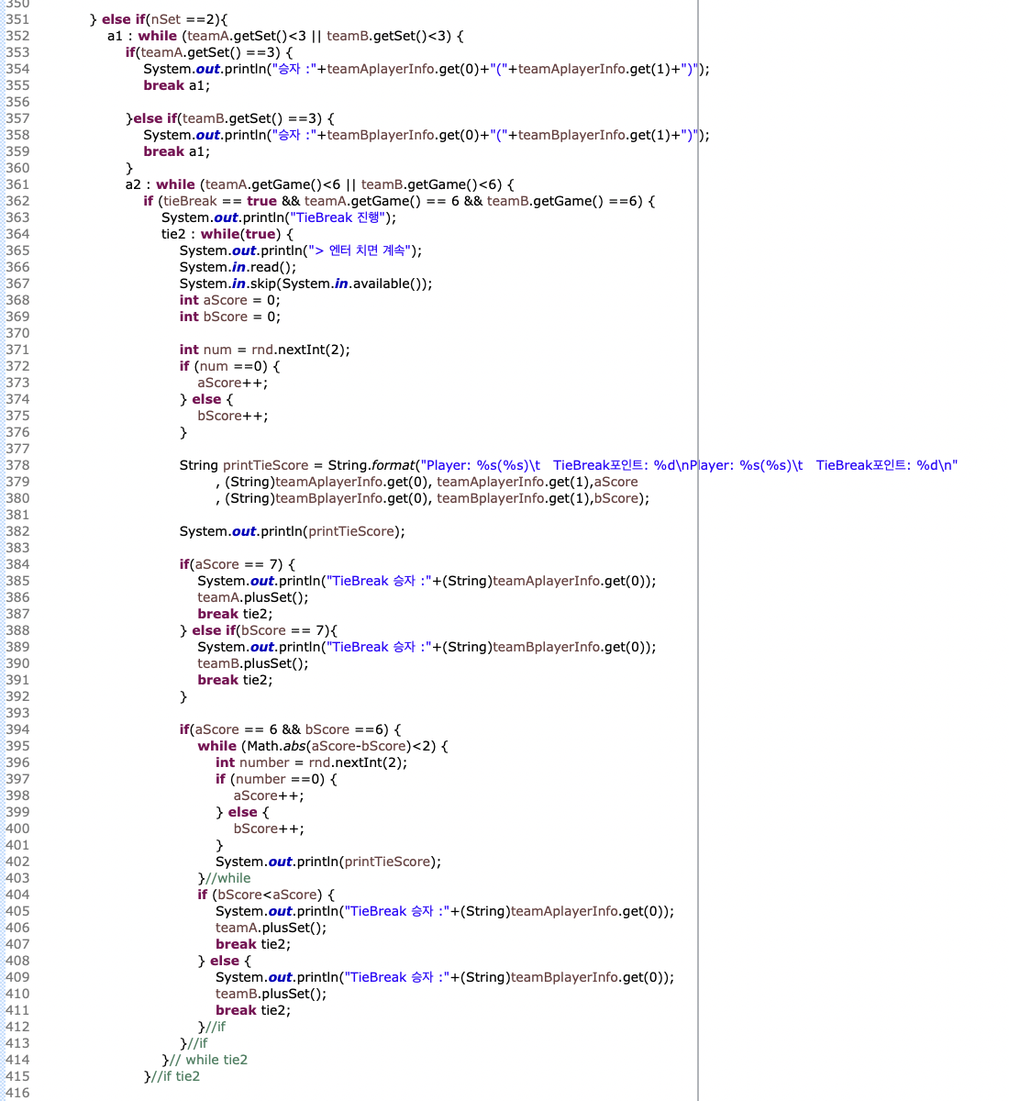
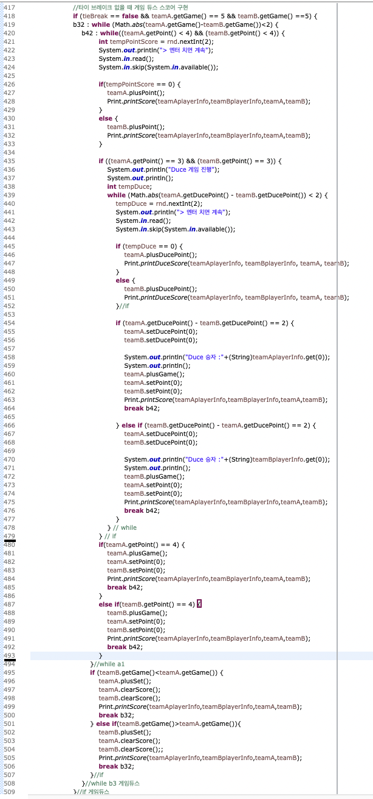
5.코드 구현 ->TennisGame 클래스 (5/5)
5
6

Slide 19
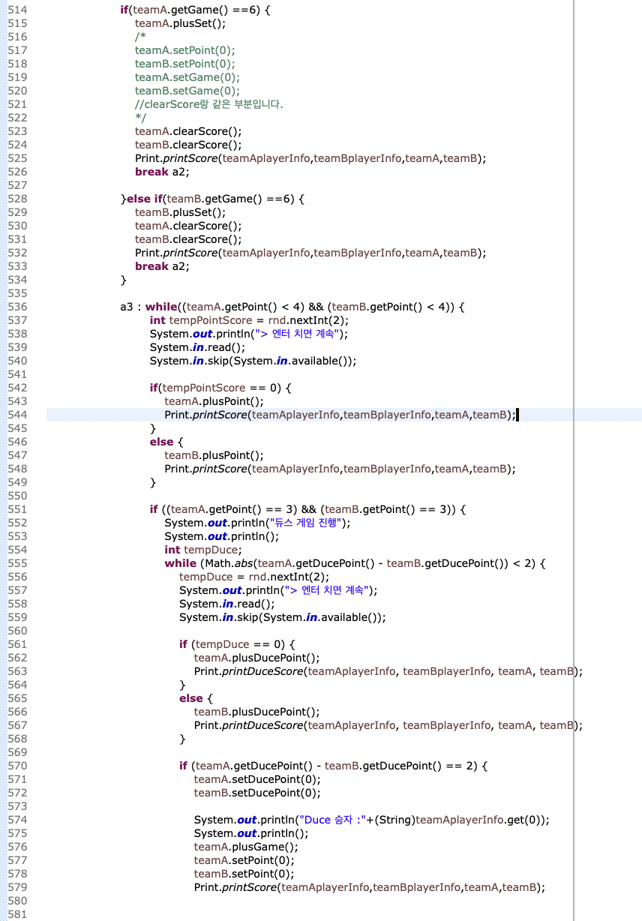
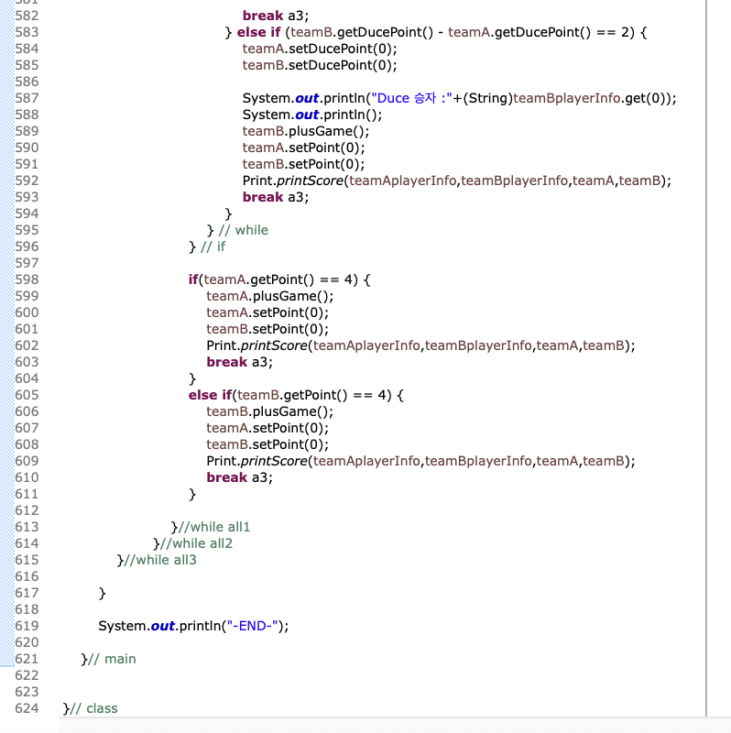
5.코드 구현 ->TennisGame 클래스 (5/5)
7
8

Slide 20
6.소감 한 줄
함세강: 자바의 기반을 다지는 좋은 시간이였습니다.
이동원: 부족했지만 팀원분들 서로서로가 확실한 피드백으로 부족한 부분을 채워주는 귀중한 경험이였습니다.
박민주: 부족했지만 팀원분들의 격려로 마지막까지 집중할 수 있었습니다.
김희진: 비전공자로서 프로젝트라는 것을 처음해보았는데, 전공자분들이 도와주셔서 끝까지 해낼 수 있었던 것 같습니다.
김재우 : 기본 개념이 탄탄해야 활용할 수 있다는 것을 느꼈습니다. 앞으로는 배운 것을 바탕으로 스스로 생각해서 코딩하는 습관을 들여야 할 것 같습니다.

Slide 21
감사합니다

